Slide 1
【uniConnect4】 uniConnect for iOS ver4.0.3 iOS15.2以上 ピックアップ着信応答
回避設定手順
作成：2022年2月9日
修正：2022年2月17日

Slide 2
iOS15.2以上における影響と回避
現在のuniConnect 4（4.0.3） は、iOS15.2以上 から「ビックアップ着信モード」でパスコードロック中に着信があった際、「発信」ボタンが表示されずに応答不可となっております。
これは、Appleの仕様変更による為で、対応可能なアプリケーションのリリースを進めておりますが、
今しばらく時間を要する状況です。
調査した結果、iOS15.2以上でも現行アプリケーション（4.0.3） でも上記問題をクリア可能な回避方法が
見つかりましたので、本資料にて設定方法を記載させて頂きます。
対象ユーザと事象
uniConnect for iOS ver4.0.3 で「ピックアップ着信モード」を利用しているユーザー
[不具合事象]：パスコードロック中に着信があった際、パスコードロックを解除後に表示される着信を
通知するポップアップにて、「発信」ボタンが表示されない。
回避方法（２つの方法より選択しご利用ください機種OS制限あるため）
方法1）：背面タップ設定方法（ダブルタップの設定）※利用可能iPhone８以上且つiOS14以上
方法2）：AssitiveTouchによる方法 ※AssitiveTouchは、機種制限はありません
注意）機種によっては、上記方法で発信した後の最初の通常発信で、発信できない（OSの発信確認ポップアップが表示されない）事があります。その際は、再度発信操作を実施して頂く必要があります。
※尚、この回避方法は暫定回避となり次期バージョンにて継続サポート予定となります。
動作仕様については上記回避方法と変更になる可能性があります。

Slide 3
作業フロー
1. 着信用（メイン）番号の確認
・方法1）・方法2）とも共通で実施
・ピックアップ着信で利用するシステム電話番号の確認
2. ショートカットアプリ設定
・方法1）・方法2）とも共通で実施
3. 回避方法の設定（ ２つの方法より選択しご利用）
・方法1）：背面タップ設定方法（ダブルタップの設定）
・方法2）：AssitiveTouchによる方法

Slide 4
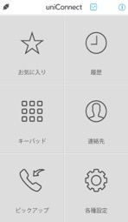
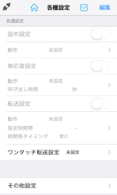
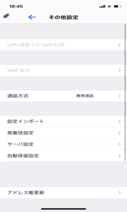
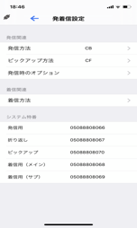
1. 着信用（メイン）番号を以下の手順でメモ
この番号を記録してください

Slide 5
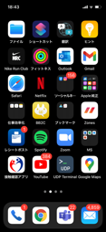
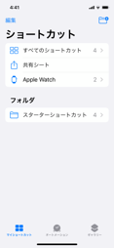
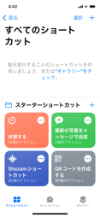
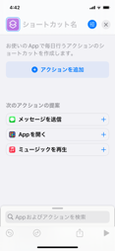
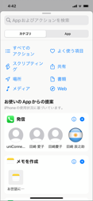
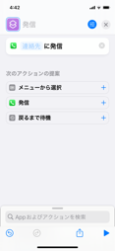
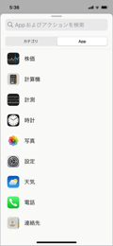
2-1. ショートカットアプリ設定
電話アイコン
がない場合
＋タップ
＋タップ
連絡先タップ

Slide 6
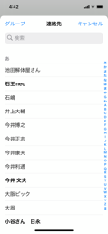
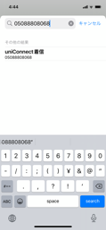
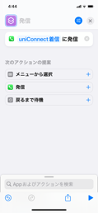
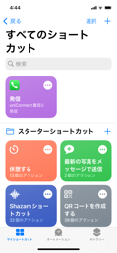
2-2. ショートカットアプリ設定
ここで、先の手順1で確認した着信（メイン）の番号を
入力して該当アドレス帳を選択
ここで、先の手順1で確認した着信（メイン）の番号を入力して該当番号を選択
uniConnect着信タップ
番号を選択後。右上のXを
タップ
このような表示になっている事を確認

Slide 7
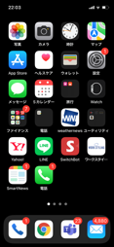
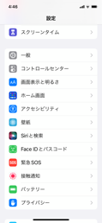
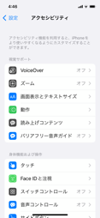
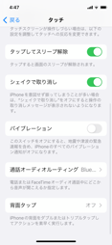
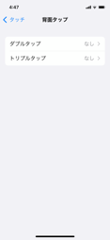
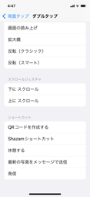
3-1. 方法１）背面タップ設定方法
2.のショートカットアプリ設定
で登録した操作を選択

Slide 8
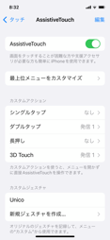
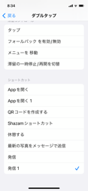
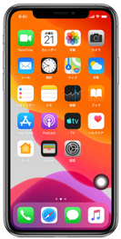
3-2. 方法２）AssitiveTouchによる方法
2.のショートカットアプリ設定
で登録した操作を選択
このアイコンを操作

Slide 9
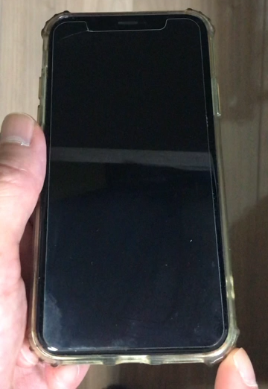
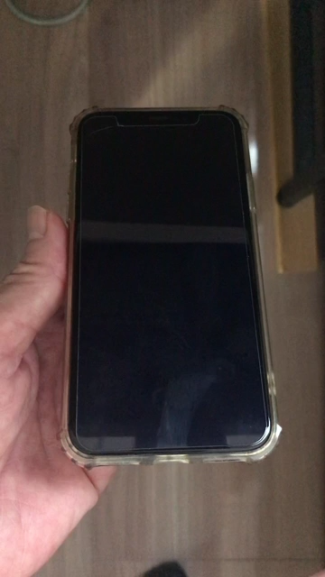
4. 実際の動作イメージ
方法1）：背面タップ設定方法
方法2）：AssitiveTouchによる方法
動作環境
iOS ：15.3
HW ：iPhone X
uniConnect4バージョン ：4.0.3
画面状態 ：ロック状態

